Slide 1
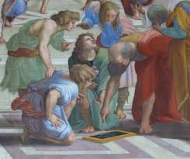
স্বাগতম

Slide 2
মোঃ মিজানুর রহমান
সিনিয়র শিক্ষক(গণিত)
বেতদিঘী উচ্চ বিদ্যালয়
ফুলবাড়ী,দিনাজপুর।
শ্রেণিঃ ৯ম
বিষয়ঃ গণিত
অধ্যায়ঃ ১
সময়ঃ ৫০মিনিট
তারিখঃ 02/01/২০২1খ্রি.
Mobile No. 01718899478,Email: mizanurrahmanbd88@gmil.com

Slide 3
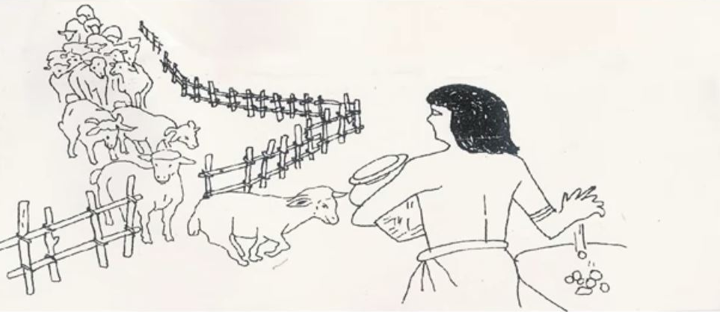
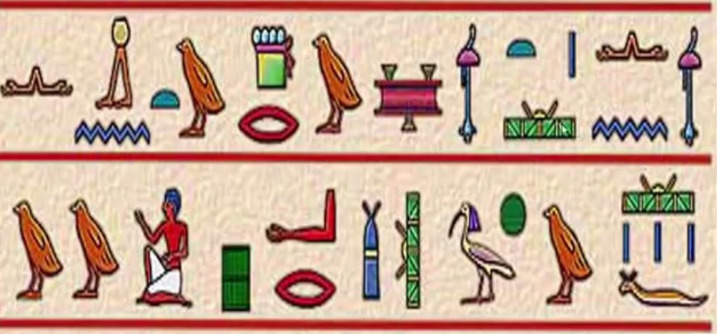
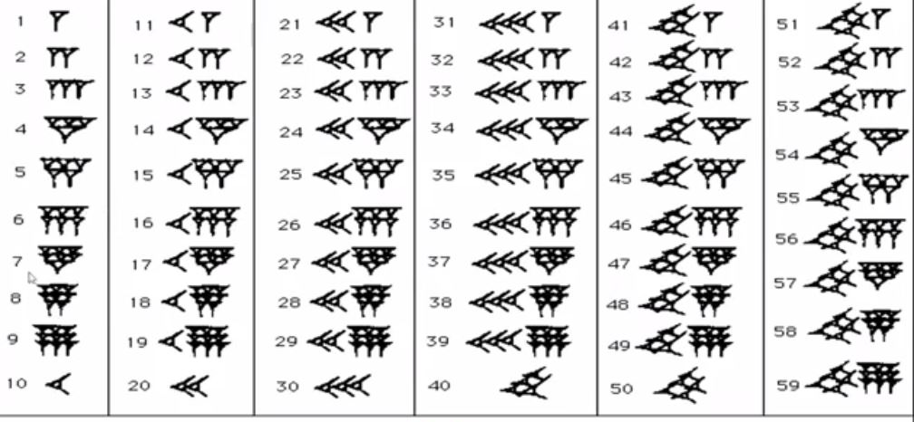
নিচে ছবিতে সংখ্যা গণনার প্রাথমিক ধারণা প্রদর্শিত হইল
প্রাগ-ঐতিহাসিক যুগ
পুরাতন মিসরিয় সংখ্যা
পুরাতন ব্যবলীয়নীয় সংখ্যা

Slide 4
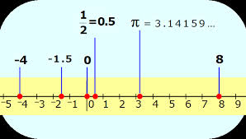
নিচে প্রদর্শিত সংখ্যারেখাটিতে ব্যবহৃত সংখ্যাগুলো কি ধরণের সংখ্যা?

Slide 5
বাস্তব সংখ্যা

Slide 6
শিখনফল
এই পাঠ শেষে শিক্ষার্থীরা...
১। বাস্তব সংখ্যা কী তা বলতে পারবে।
২। বাস্তব সংখ্যার শ্রেণিবিন্যাস করতে পারবে।
৩। বাস্তব সংখ্যাকে দশমিকে প্রকাশ করে আসন্ন মান নির্ণয় করতে পারবে।

Slide 7
এসো আমরা ভিডিওটি দেখি-

Slide 8
মূলদ সংখ্যাঃ যে সংখ্যাকে $\frac{p}{q }$ আকারে প্রকাশ করা যায়, যেখানে p ও q পূর্ণসংখ্যা এবং q≠0, সে সংখ্যা।
যেমনঃ $\frac{3}{1}$=3, $\frac{11}{2}$=5.5, $\frac{5}{3}$=1.666… ইত্যাদি।
অমূলদ সংখ্যঃ যে সংখ্যাকে $\frac{p}{q }$ আকারে প্রকাশ করা যায় না, যেখানে p ও q পূর্ণসংখ্যা এবং q≠0, সে সংখ্যা।
যেমনঃ$\sqrt{2}=1.414213…, \sqrt{3}$=1.732…,$\frac{\sqrt{5}}{2}$=1.58113…ইত্যাদি।

Slide 9
এসো আমরা ভিডিওটি দেখি-

Slide 10
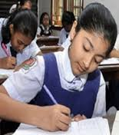
একক কাজ
ধনাত্নক,ঋনাত্নক ও অঋনাক সংখ্যা কাকে বলে? উদাহরণ দাও।

Slide 11
বাস্তব সংখ্যার শ্রেণিবিন্যাস
বাস্তব সংখ্যা
মূলদ সংখ্যা
পূর্ণ
ভগ্নাংশ
ধনাত্নক
0
ঋনাত্নক
সাধারণ
দশমিক
অমূলদ সংখ্যা
মৌলিক
1
যৌগিক
প্রকৃত
অপ্রকৃত
মিশ্র
সসীম
অসীম
আবৃত্ত
অসীম অনাবৃত্ত

Slide 12
$\sqrt{2 }$ একটি অমূলদ সংখ্যা তার প্রমাণঃ
ধরি, $\sqrt{2}$ একটি অমূলদ সংখ্যা।
তাহলে এমন দুইটি পরস্পর সহমৌলিক স্বাভাবিক সংখ্যা $p, q>1 থাকবে যে, \sqrt{2}$ $=\frac{p}{q}$ ।
বা, $2=\frac{p^{2}}{q^{2}}$[বর্গ করে] অর্থাৎ $2q=\frac{p^{2}}{q}[উভয় পক্ষকে q দ্বারা গুণ করে]$
স্পষ্টত $2q পূর্ণসংখ্যা কিন্তু \frac{p^{2}}{q}$ $পূর্ণসংখ্যা$নয়,
কারণ $p ও q স্বাভাবিক সংখ্যা, এরা পরস্পর সহমৌলিক এবং q>1।$

Slide 13
$∴2q এবং \frac{p^{2}}{q} সমান হতে পারে না, অর্থাৎ 2q=\frac{p^{2}}{q}$
$∴ \sqrt{2}$ কে $\frac{p}{q} আকারে প্রকাশ করা যাবে না, অর্থাৎ \sqrt{2}$ $≠\frac{p}{q}$
$∴ \sqrt{2}$ একটি অমূলদ সংখ্যা।

Slide 14
জোড়ায় কাজ

Slide 17
দলগত কাজ
4.4623845…..এর 1, 2, 3, 4 ও 5 দশমিক স্থান পর্যন্ত মান ও আসন্ন মান কত?

Slide 18
মূল্যায়ন
১। বাস্তব কাকে বলে?
২। বাস্তব সংখ্যার শ্রেণিবিন্যাসের প্রবাহ চিত্রটি আঁক।
৩। একটি আবৃত্ত দশমিক ভগ্নাংশ লেখে দেখাও।

Slide 19
বাড়ির কাজ
$\sqrt{5}$ ও 4 দুইটি বাস্তব সংখ্যা।
(ক) কোনটি মূলদ সংখ্যা ও কোনটি অমূলদ সংখ্যা নির্ণয় কর।
(খ) $\sqrt{5}$ ও 4 এর মধ্যে দুইটি অমূলদ সংখ্যা নির্ণয় কর।
(গ) প্রমান কর যে, $\sqrt{5}$ একটি অমূলদ সংখ্যা।

Slide 20
ধন্যবাদ

